Slide 1

Pedagogický klub Človek a príroda
Chémia, Fyzika, Biológia

Slide 2
Cieľ práce Pedagogického klubu
Cieľom prírodovedného klubu je vytvoriť vhodné pracovné listy na podporu prírodovednej a čitateľskej gramotnosti pre všetky ročníky ISCED II podľa učebných osnov.
Uskutočniť také aktivity, ktoré sú zamerané na rozvoj prírodovedných zručností tak, aby žiaci lepšie porozumeli zákonitostiam prírodných javov, a tým si skôr uvedomili, aké je užitočné vedieť aplikovať tieto poznatky v praktických činnostiach.
Výstupom je realizácia bádateľských aktivít, ktoré sú obsahovo prepojené so súborom pracovných listov z fyziky, chémie a biológie.

Slide 3
Bádateľské aktivity v predmete Chémia
Zahráme sa na popolušku
Štekajúci plyn
Čo to znamená, že voda je tvrdá
Uhádni typ chemickej reakcie
Záhadná značka pH
Cukor – nielen kryštálový

Slide 4
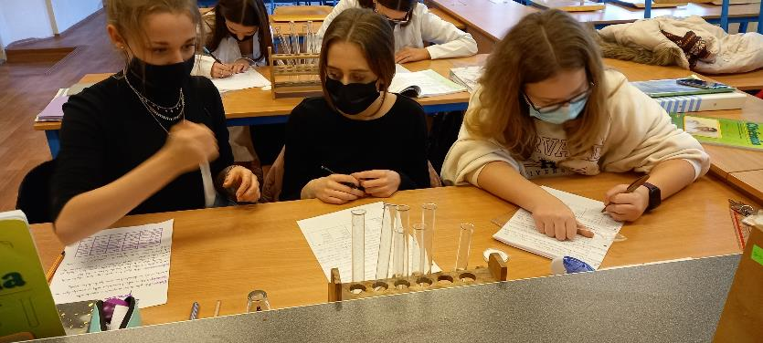
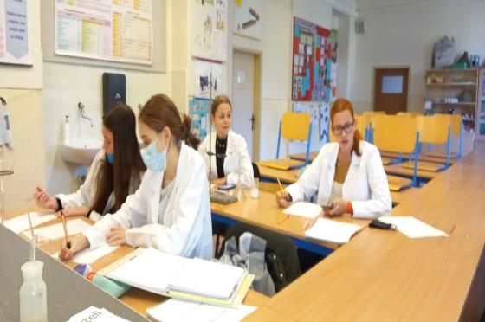
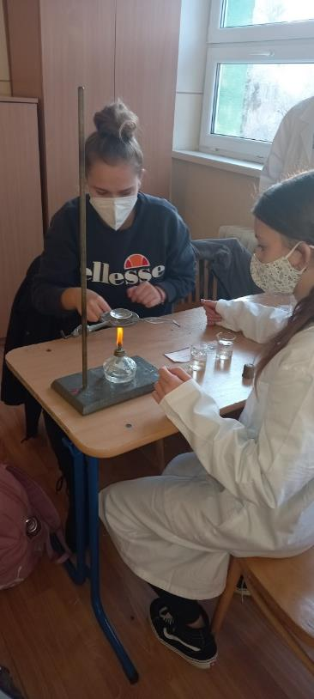
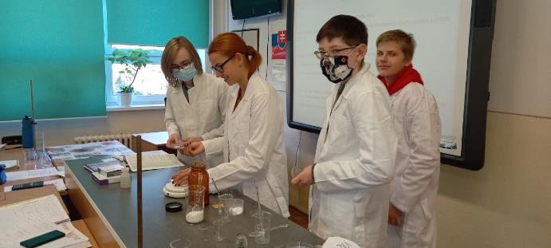
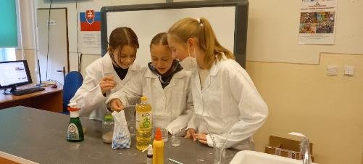
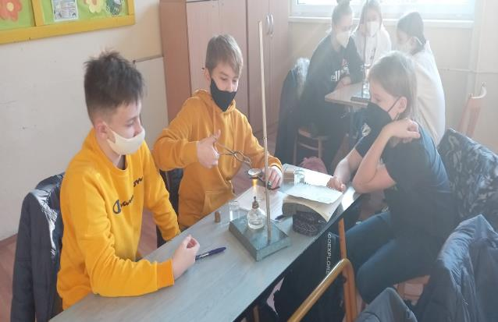
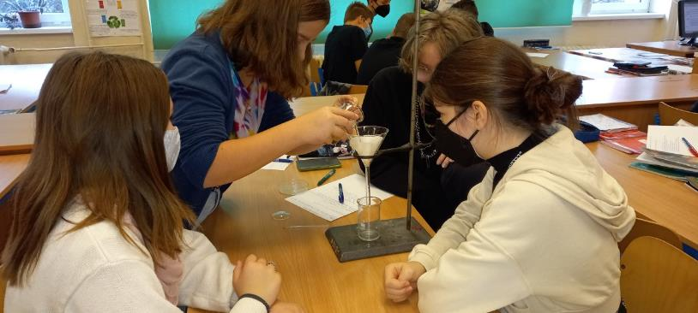

Slide 5
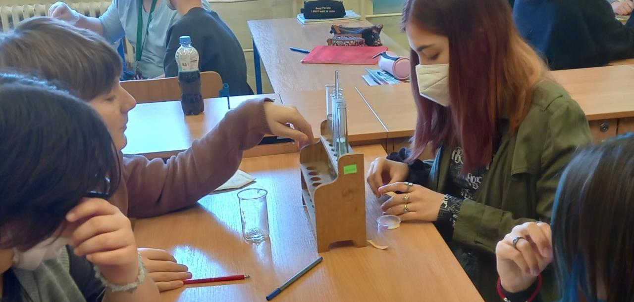
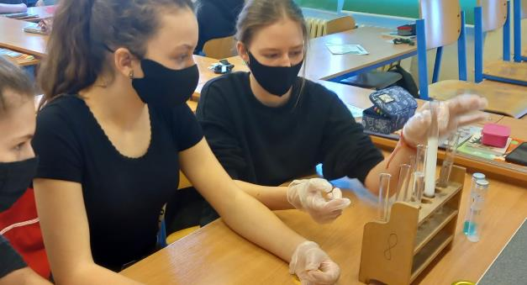
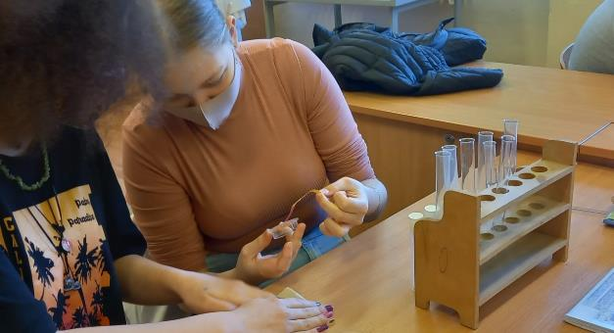
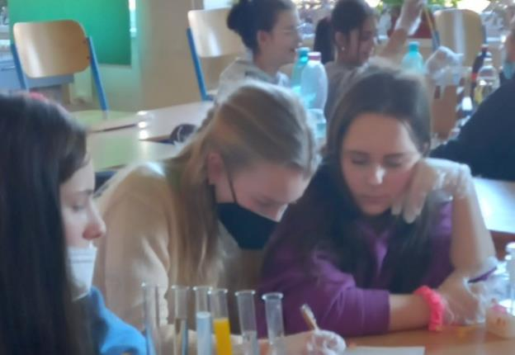
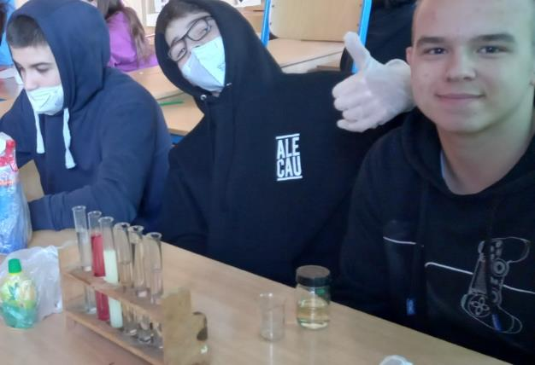
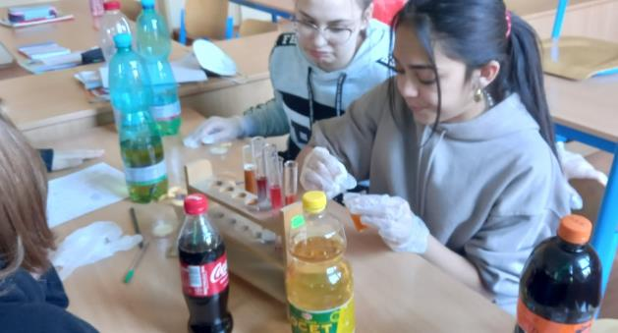

Slide 6
Bádateľské aktivity v predmete Fyzika
Prečo denné biele svetlo vytvára farebné pásiky
Hráme sa s plynmi, kvapalinami a pevnými látkami
Liter vody ukryjeme do kocky s dĺžkou strany 1 dm
Kde sa skrýva elektrické pole a čo je elektrický prúd?
Kedy používame slovíčko teplo a kedy teplota
Keď je látkam teplo, rozťahujú sa.

Slide 7
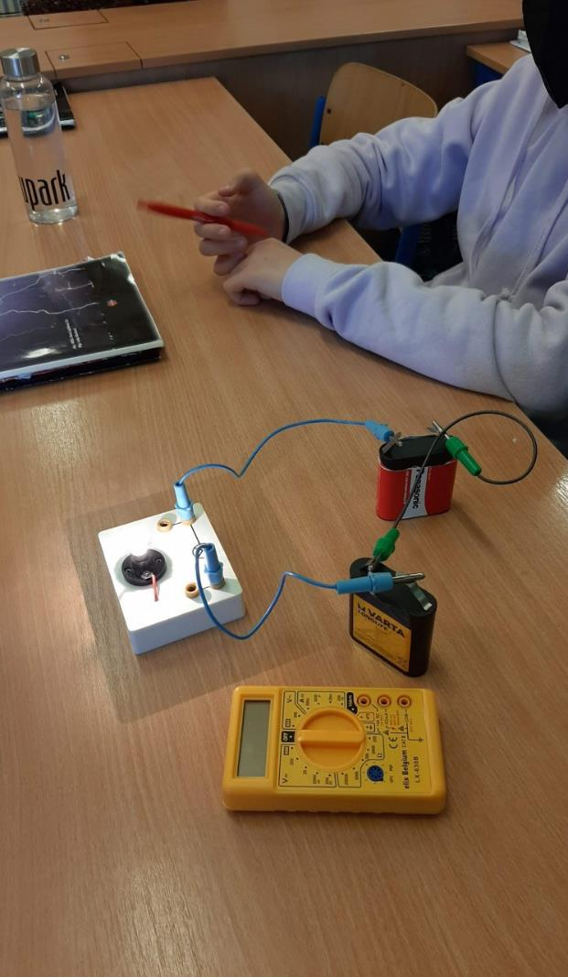
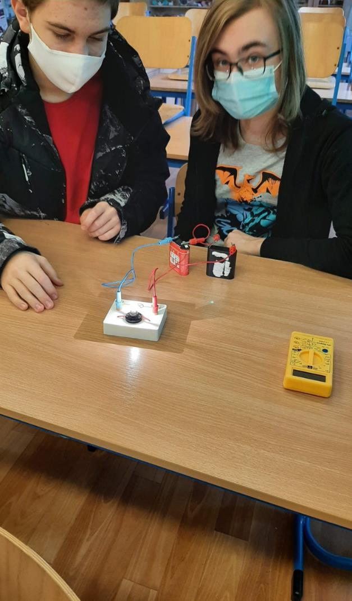
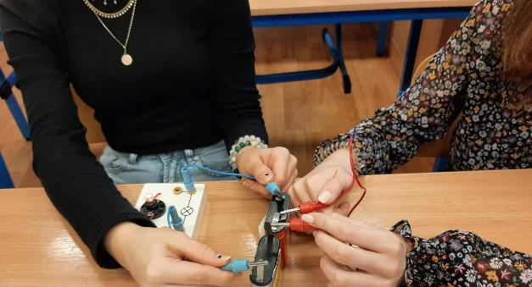
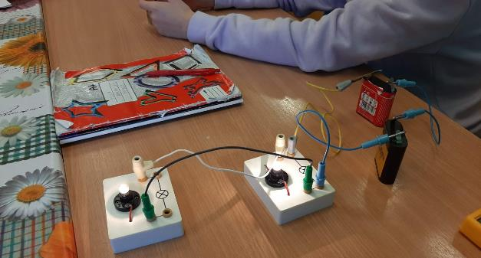
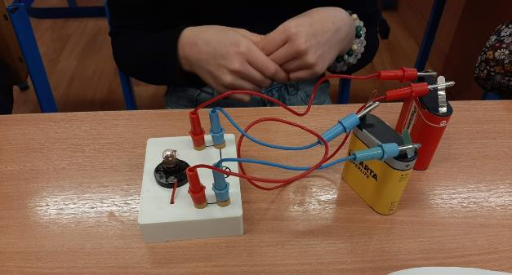

Slide 8
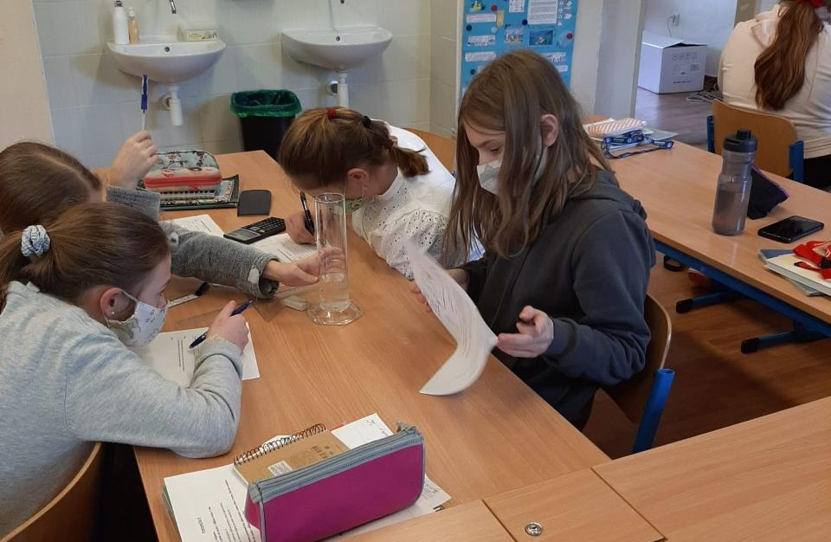
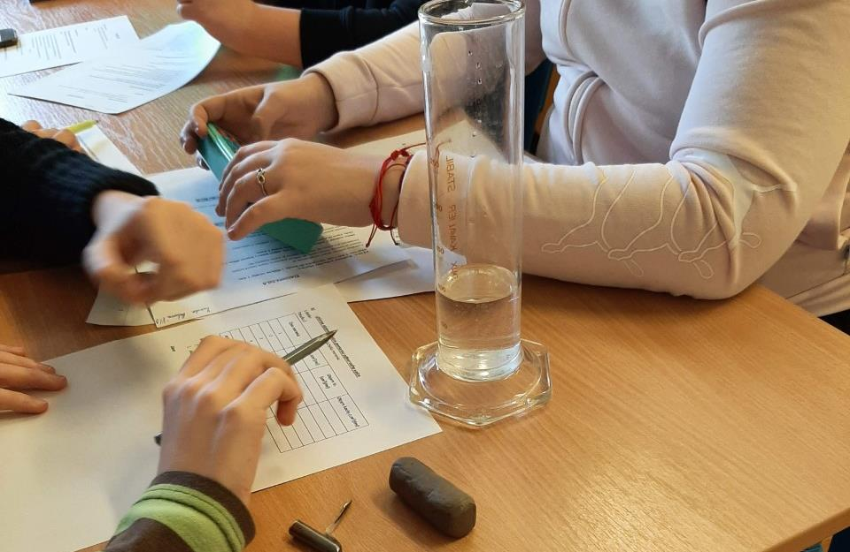
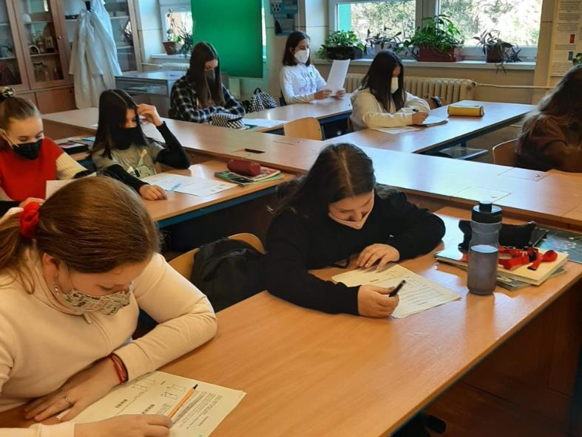
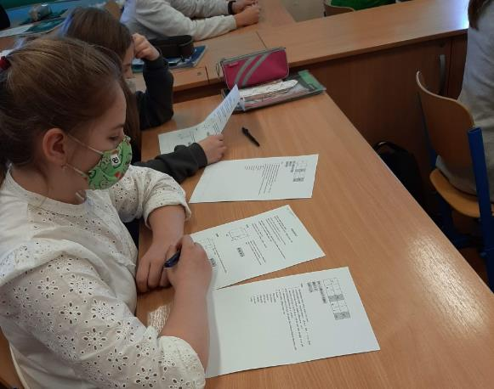
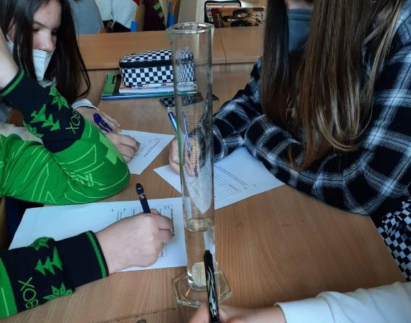

Slide 9
Bádateľské aktivity v predmete Biológia
Pozorovanie činnosti zmyslového orgánu.(oko)
Zisťovanie chemických látok vo vodných tokoch
Čo vieme o vode?
Okysľovanie /acidifikácia/
Teplota v biológii

Slide 10
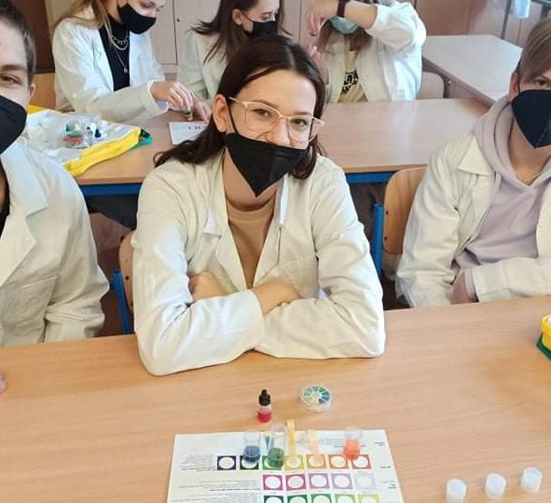
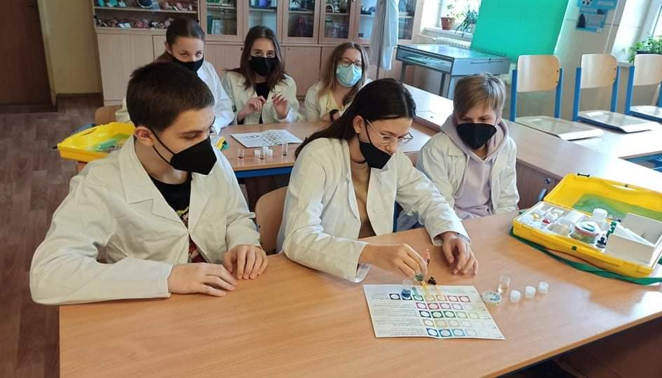
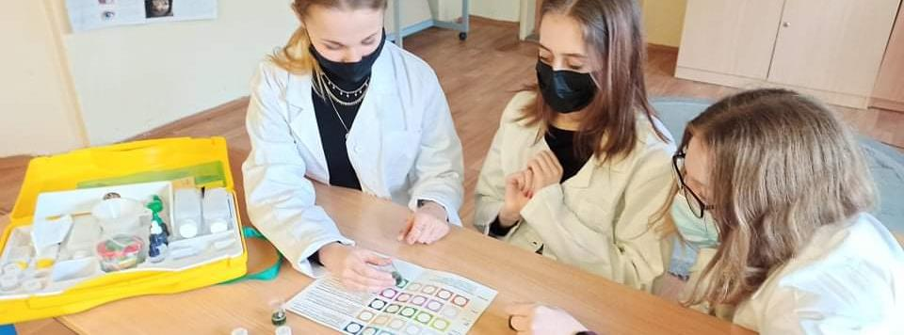

Slide 11
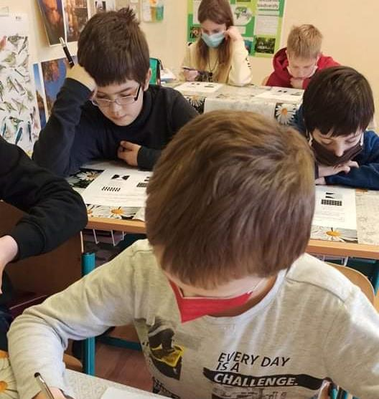
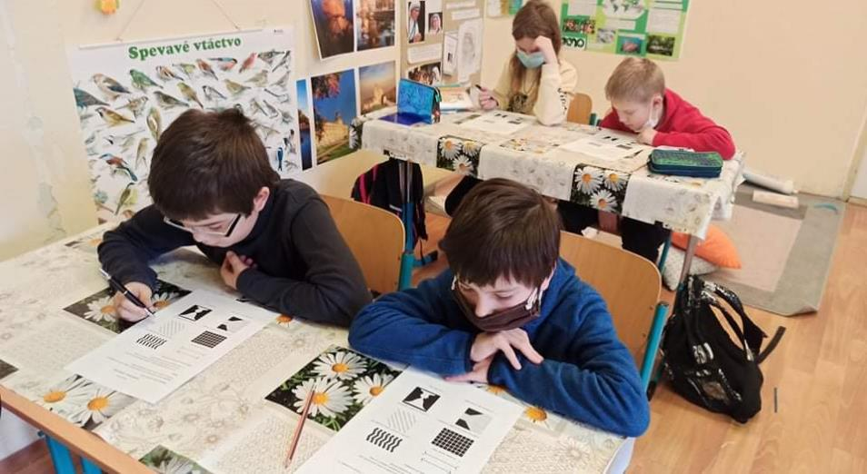
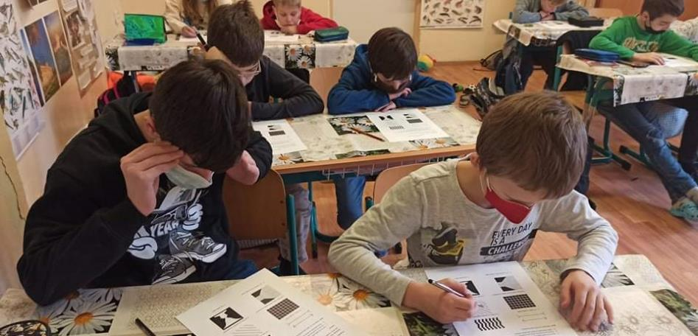

Slide 12
Ďakujem za pozornosť

